Slide 1







15 100,000
14 85,000
13 60,000
12 40,000
11 30,000
10 20,000
9 14,000
8 10,000
7 6,000
6 3,000
5 2,000
4 1000
3 600
2 400
1 200
Thông tin
Chơi ngay
Bỏ qua

Slide 2
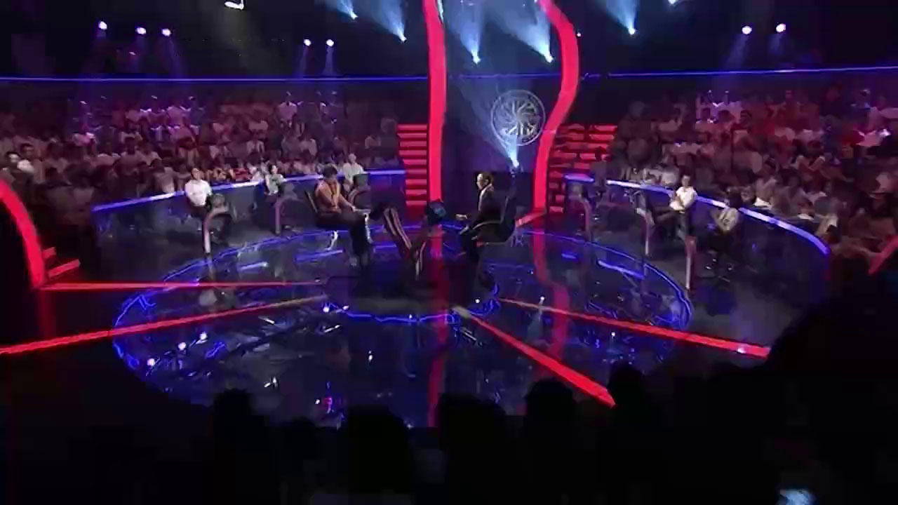




A
D
C
$0,000.000
B
Câu số 1
NHẬP CÂU HỎI VÀO ĐÂY
A. ĐÚNG
B. SAI
C. SAI
D. SAI
Dừng trò chơi
Câu tiếp theo

Slide 3
A
D
C
$200
B
Câu số 2
NHẬP CÂU HỎI
A.
B.
C.
D.
Dừng trò chơi
Câu tiếp theo

Slide 4
A
D
C
$400
B
Câu số 3
NHẬP CÂU HỎI
A.
B.
C.
D.
Dừng trò chơi
Câu tiếp theo

Slide 5
A
D
C
$600
B
Câu số 4
NHẬP CÂU HỎI
A.
B.
C.
D.
Dừng trò chơi
Câu tiếp theo

Slide 6
A
D
C
$1000
B
Câu số 5
NHẬP CÂU HỎI
A.
B.
C.
D.
Dừng trò chơi
Câu tiếp theo

Slide 7
A
D
C
$2000
B
Câu số 6
NHẬP CÂU HỎI
A.
B.
C.
D.
Dừng trò chơi
Câu tiếp theo

Slide 8
A
D
C
$3000
B
Câu số 7
NHẬP CÂU HỎI
A.
B.
C.
D.
Dừng trò chơi
Câu tiếp theo

Slide 9
A
D
C
$6000
B
Câu số 8
NHẬP CÂU HỎI
A.
B.
C.
D.
Dừng trò chơi
Câu tiếp theo

Slide 10
A
D
C
$10,000
B
Câu số 9
NHẬP CÂU HỎI
A.
B.
C.
D.
Dừng trò chơi
Câu tiếp theo

Slide 11
A
D
C
$14,000
B
Câu số 10
NHẬP CÂU HỎI
A.
B.
C.
D.
Dừng trò chơi
Câu tiếp theo

Slide 12
A
D
C
$22,000
B
Câu số 11
NHẬP CÂU HỎI
A.
B.
C.
D.
Dừng trò chơi
Câu tiếp theo

Slide 13
A
D
C
$30,000
B
Câu số 12
NHẬP CÂU HỎI
A.
B.
C.
D.
Dừng trò chơi
Câu tiếp theo

Slide 14
A
D
C
$40,000
B
Câu số 13
NHẬP CÂU HỎI
A.
B.
C.
D.
Dừng trò chơi
Câu tiếp theo

Slide 15
A
D
C
$60,000
B
Câu số 14
NHẬP CÂU HỎI
A.
B.
C.
D.
Dừng trò chơi
Câu tiếp theo

Slide 16
A
D
C
$85,000
B
Câu số 15
NHẬP CÂU HỎI
A.
B.
C.
D.
Dừng trò chơi
Câu tiếp theo

Slide 17

PHẦN THƯỞNG CỦA BẠN LÀ
100,000,000 Vnđ

Slide 18
PHẦN THƯỞNG CỦA BẠN LÀ
2,000,000 Vnđ

Slide 19
PHẦN THƯỞNG CỦA BẠN LÀ
3,000,000 Vnđ

Slide 20
PHẦN THƯỞNG CỦA BẠN LÀ
6,000,000 Vnđ

Slide 21
PHẦN THƯỞNG CỦA BẠN LÀ
10,000,000 Vnđ

Slide 22
PHẦN THƯỞNG CỦA BẠN LÀ
14,000,000 Vnđ

Slide 23
PHẦN THƯỞNG CỦA BẠN LÀ
22,000,000 Vnđ

Slide 24
PHẦN THƯỞNG CỦA BẠN LÀ
30,000,000 Vnđ

Slide 25
PHẦN THƯỞNG CỦA BẠN LÀ
40,000,000 Vnđ

Slide 26
PHẦN THƯỞNG CỦA BẠN LÀ
60,000,000 Vnđ

Slide 27
PHẦN THƯỞNG CỦA BẠN LÀ
85,000,000 Vnđ

Slide 28
CHÚC BẠN MAY MẮN LẦN SAU!

Slide 29
THỂ LỆ TRÒ CHƠI
Có 15 câu hỏi với giải thưởng tương ứng.
Có 3 mốc quan trọng là 5, 10, 15.
Có 3 sự trợ giúp cho người chơi.
Khi trả lời đúng sẽ tự động chuyển sang câu tiếp theo và cộng số tiền tương ứng.
Nếu trả lời sai sẽ trả về kết quả là mốc giải thưởng cố định trước đó.
Người chơi có quyền dừng cuộc chơi khi qua câu số 5.

